Slide 1
Starověká literatura
3000 př.n.l. – 476 n.l.

Slide 2
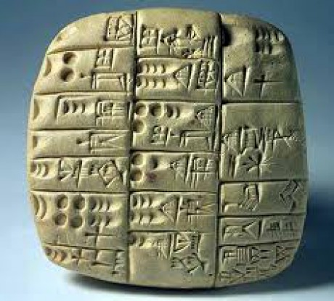
období prvních velkých civilizací (Mezopotámie, Persie, Indie, Egypt, Čína, Řecko, Řím)
Mezopotámie – epos o Gilgamešovi (klínové písmo) – nejstarší lit. památka

Slide 3
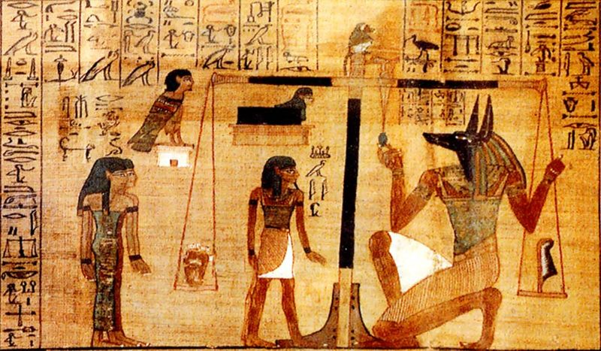
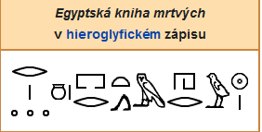
Indie – Védy – nábož. texty o hinduismu
Egypt – oslavné básně na faraóny (hymnus), knihy mrtvých,

Slide 4
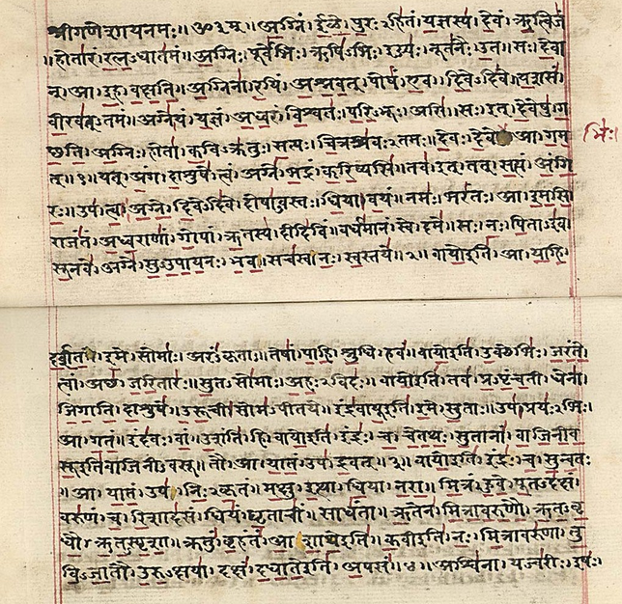
Védy

Slide 5
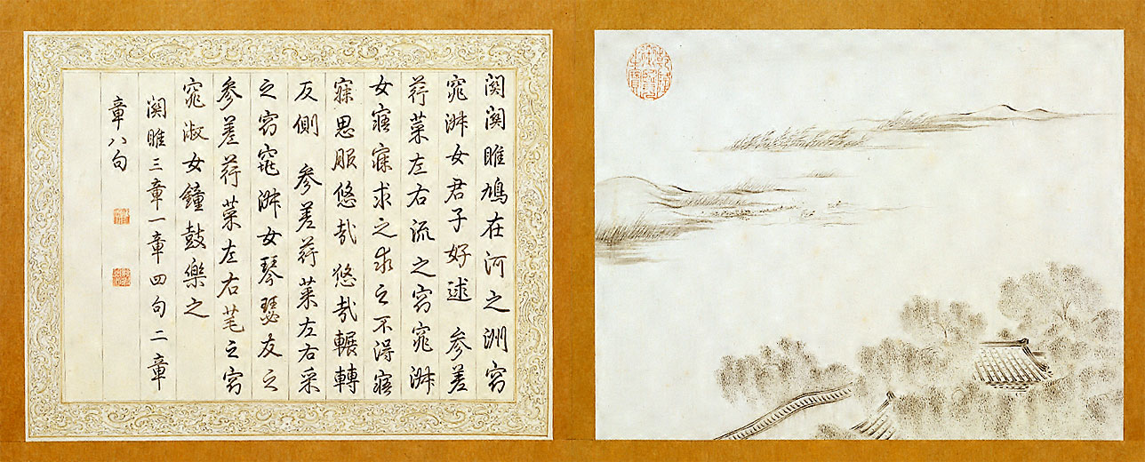
Čína – Kniha písní

Slide 6
Odpouštět a neživit v sobě zlobu jsou prostředky k nápravě ostatních. Pomstou, odplatou a hněvem nemohou být křivdy odčiněny. Zlo může být vyloučeno jen dobrem. Pomsta může zplodit jen novou křivdu nebo prodloužit již trvající nepřátelství. Shovívavost a odpouštění jsou potřeby k nápravě ostatních.

Slide 7
Uvidíš-li ušlechtilého, snaž se mu vyrovnat; uvidíš-li špatného, zpytuj své svědomí. Až potkáš dobrého člověka, uvažuj, jak by ses mu vyrovnal, až potkáš nedokonalého člověka, jdi do sebe a zkoumej se.
Když uvidíš dobrého člověka, snaž se ho napodobit; když uvidíš špatného člověka, všímej si sám sebe.

Slide 8
Starověká orientální literatura:
EGYPTSKÉ PÍSEMNICTVÍ
- z Egypta pochází nejstarší milostná lyrika, báje, mýty, naučná literatura (lékařství, mumifikace), písmo: hieroglyfy
MEZOPOTÁMSKÉ PÍSEMNICTVÍ
- psali na hliněné tabulky
na hliněné tabulce objevili archeologové
Epos O Gilgamešovi
písmo: klínové
mezopotámský Epos O Gilgamešovi
INDICKÉ PÍSEMNICTVÍ:
védy = posvátné knihy obsahující náboženské texty.
ČÍNSKÉ PÍSEMNICTVÍ:
Dílo: Kniha písní – obsahuje milostné verše, lidovou poezii, kritické básně – např. o neúrodě.

Slide 9
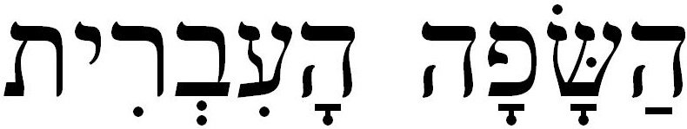
Hebrejská literatura – BIBLE (Starý zákon) – soubor textů o jediném bohu Hospodinovi
5 knih Mojžíšových (od stvoření světa po Mojžíšovo poslední pomazání)
historické knihy
básnické knihy
knihy proroků

Slide 10
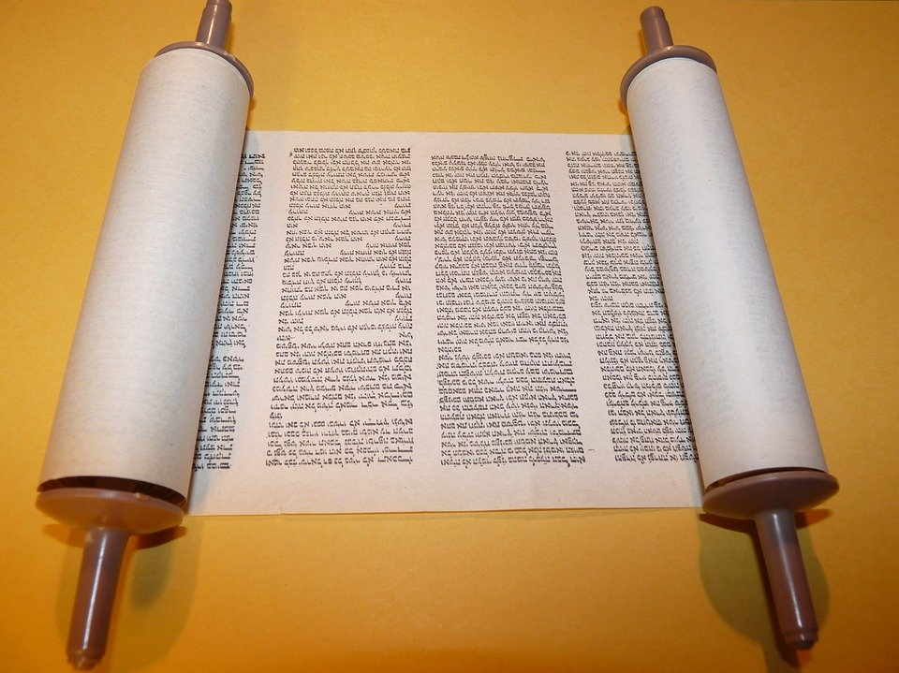
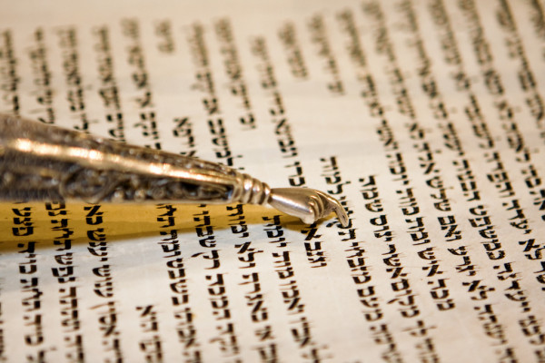

Slide 11
Starověká orientální literatura
PERSKÉ PÍSEMNICTVÍ:
posvátná kniha Avesta = náboženské texty
HEBREJSKÉ PÍSEMNICTVÍ:
židovské
náboženské texty, shrnula je křesťanská církev a určila je součástí Bible → Starý zákon.

Slide 12
Opravte chyby
1. Nejstarší písemná památka epos o Gilgamešovi je psán hieroglyfy.
2. Ve starověkém Egyptě se psalo klínovým písmem.
V Mezopotámii vznikla Kniha mrtvých.
Do čínské literatury patří védy.
V indické literatuře vznikla Kniha písní.
Hebrejské písemnictví lze označit také jako arabské.
Za základní knihu hebrejského písemnictví považujeme Nový zákon.

